Slide 1
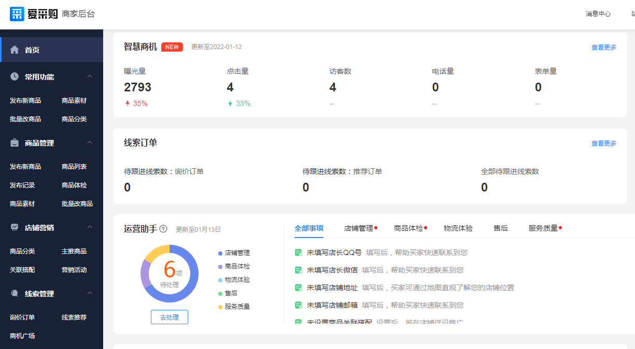
功能栏
店铺数据
交易数据
店铺情况

Slide 2
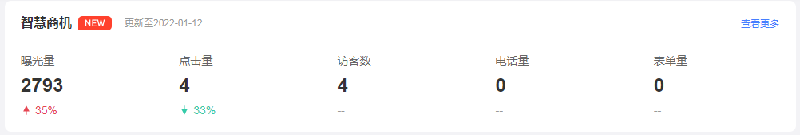
影响曝光量的因素：商品数量（宁缺毋滥），商品质量（4、5星产品），标题（借鉴同行优秀标题）
影响点击量的因素：图片，视频，价格（展示的是最低价格）
影响访客数的因素：参数（越详细越好），详情（图片、文字都要有）

Slide 3
店铺运营技巧：1、店铺诊断，完善店铺信息，让店铺达到五星
2、多发优质信息（4、5星），少发劣质信息（3星一下），不然会影响店铺权重
3、设置主推商品和关联搭配，增加流量
4、不断优化标题，多借鉴同行优秀标题（排名靠前的普通商铺）
5、开通在线交易功能，参加营销活动，可以获得店铺加权

